Slide 1
القبول الشامل لأسماء النطاقات وعناوين البريد الإلكتروني
برنامج يوم القبول الشامل
اسم المتحدث
اليوم الشهر 2024

Slide 2
جدول الأعمال
مقدمة
نظرة عامة على القبول الشامل
أساسيات اليونيكود
أساسيات لكل من أسماء النطاقات المدوَّلة وتدويل عناوين البريد الإلكتروني
الخلاصة

Slide 3
نظرة عامة على القبول الشامل (UA)

Slide 4
القبول الشامل لأسماء النطاقات والبريد الإلكتروني
الهدف
أن تعمل جميع أسماء النطاقات وعناوين البريد الإلكتروني في جميع التطبيقات البرمجية.
التأثير
تعزيز اختيار المستهلك، وتحسين المنافسة، وتوفير وصول أوسع للمستخدمين النهائيين.

Slide 5
فئات أسماء النطاقات وعناوين البريد الإلكتروني
بات من الممكن الآن الحصول على أسماء نطاقات وعناوين بريد إلكتروني باللغات والنصوص المحلية باستخدام UTF8
أسماء النطاقات المدوَّلة (IDN)
تدويل عناوين البريد الإلكتروني (EAI)
أسماء النطاقات
أسماء نطاقات مستوى أعلى أحدث: example.sky
أسماء نطاقات مستوى أعلى أطول: example.abudhabi
أسماء النطاقات المدوَّلة: 普遍接受-测试.世界
عناوين البريد الإلكتروني المدوَّلة (EAI)
ASCII@IDN marc@société.org
UTF8@ASCII ईमेल@example.com
UTF8@IDN 测试@普遍接受-测试.世界
UTF8@IDN; right-to-left scripts موقع.مثال@میل-ای

Slide 6
قبول عناوين البريد الإلكتروني من جانب مواقع الويب عالميًا
للحصول على التفاصيل، انظر UASG027

Slide 7
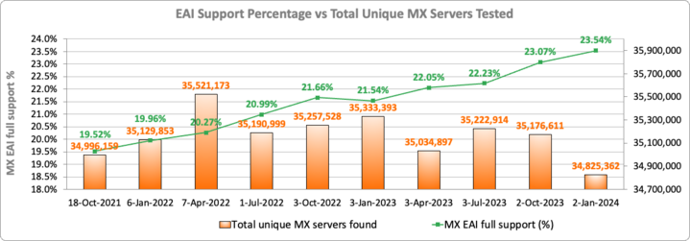
دعم تدويل عناوين البريد الإلكتروني EAI عبر خوادم البريد الإلكتروني
Notes:
التحول إلى خادم MX لكل نقطة - قد تقوم خوادم MX المتعددة بحل نفس عناوين IP.
كامل: اجتازت جميع عناوين IP الاختبارات
جزئي: اجتازت بعض عناوين IP الاختبارات، وفشل البعض في اجتيازها
لا يوجد: فشلت عناوين IP لخادم MX جميعها في اجتياز الاختبارات
بدون IP: لا يمكن حل أي عناوين IP لخادم MX (على سبيل المثال NXdomain)
لم يتم اختباره: لا يمكن اختبار عناوين IP (على سبيل المثال، انتهاء المهلة، رفض الاتصالات، عناوين IP ذات الاستخدام الخاص، إلخ)

Slide 8
نطاق جاهزية القبول الشامل للمبرمجين
دعم جميع أسماء النطاقات بما في ذلك أسماء النطاقات المدوَّلة (IDN) وجميع عناوين البريد الإلكتروني، بما في ذلك عناوين البريد الإلكتروني المدوَّلة (EAI):
القبول: يمكن للمستخدم إدخال أحرف من النص المحلي الخاص به في حقل نصي
التحقق من الصحة: يقبل البرنامج الأحرف ويتعرف بصلاحيتها
العملية: يجري النظام عمليات باستخدام الأحرف
التخزين: يمكن لقاعدة البيانات تخزين النص بدون تقطيع أو إفساد
العرض: عند إحضار المعلومات من قاعدة البيانات فإنها تُعرض عرضًا صحيحًا
القبول
التحقق من الصحة
العملية
التخزين
العرض

Slide 9
سلسلة التكنولوجيات من أجل النظر في القبول الشامل
التطبيقات ومواقع الويب
- Wikipedia.org وICANN.org وAmazon.com والمواقع المخصصة عالميًا
- PowerPoint وGoogle-Docs وSafari وAcrobat والتطبيقات المخصصة
لغات وأطر عمل البرمجة
- JavaScript وJava وSwift وC# وPHP وPython
- Angular وSpring وNET core. وJ2EE وWordPress وSAP وOracle
المعايير وممارسات الاختبار
- IETF RFCs وW3C HTML وUnicode CLDR وWHATWG
- المعايير المستندة إلى الصناعة (الصحة والطيران، ...)
المنصات ونظم التشغيل وأدوات النظم
- iOS وWindows وLinux وAndroid وApp Stores
- Active Directory وOpenLDAP وOpenSSL وPing وTelnet
وسائل التواصل الاجتماعي ومحركات البحث
- Chrome وBing وSafari وFirefox وبرامج التصفح المحلية (على سبيل المثال الصينية)
- Facebook وInstagram وTwitter وSkype وWeChat وWhatsApp وViber
قبول وتوثيق ومعالجة وتخزين وعرض
جميع أسماء النطاق وعناوين البريد الإلكتروني.

Slide 10
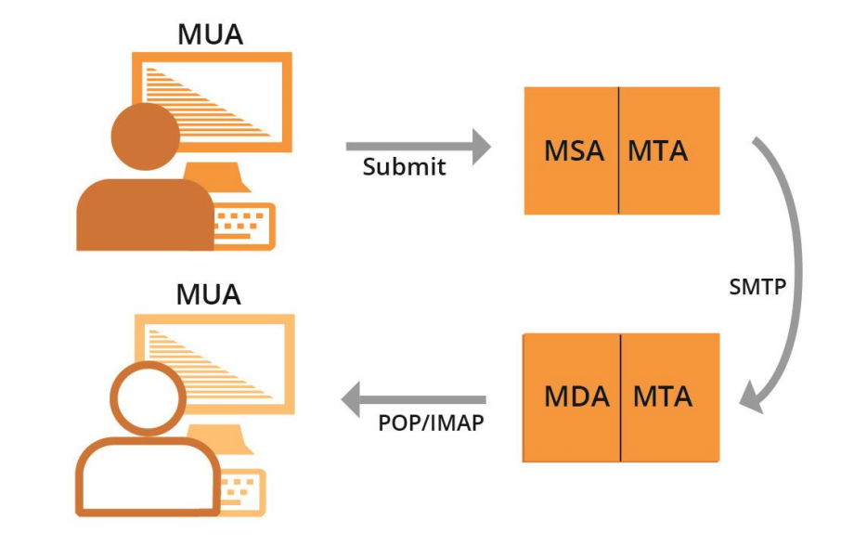
أنظمة البريد الإلكتروني ودعم تدويل عناوين البريد الإلكتروني
يجب أن تكون جميع برامج إدارة البريد الإلكتروني مهيأة لإرسال واستقبال عناوين البريد الإلكتروني المدوَّلة. انظر تدويل عناوين البريد الإلكتروني: نظرة عامة فنية للحصول على التفاصيل.
MUA – وكيل ومستخدم البريد: برنامج وكيل يستخدمه الشخص من أجل إرسال واستقبال وإدارة البريد
MSA – وكيل تسليم البريد: برنامج خادم يستخدم البريد من وكيل MUA ويقوم بإعداده من أجل الإرسال والتسليم
MTA – وكيل نقل البريد: برنامج خادم يقدم بإرسال واستقبال البريد من وإلى مضيفي الإنترنت الآخرين. يمكن لوكيل MTA إرسال البريد من وكيل MSA و/أو تسليم البريد إلى وكيل MDA.
MDA – وكيل تسليم البريد: برنامج خادم يعالج البريد الوارد ويقوم بشكل نموذجي بتخزينه في صندوق وراد أو مجلد

Slide 11
أمثلة على مكونات البريد الإلكتروني
MUA – وكيل ومستخدم البريد:– Outlook وThunderbird وواجهة تسوق Amazon الخلفية والنظام الفرعي لبريد الويب من Gmail، وهو شكل من أشكال الاتصال بالخوادم
MSA – وكيل تسليم البريد – Exchange وPostfix وSendgrid وAWS Workmail
MTA – وكيل نقل البريد – Postfix وExim وHalon وSendgrid وAWS Workmail
MDA – وكيل تسليم البريد – جزء من Gmail وExchange، وأجزاء من Zendesk
تطبيق MUA على الهاتف الذكي
MTA للمستلم
MTA للراسل
MSA للراسل
:MTA فلتر البريد غير المرغوب
تخزين البريد
MUA: Webmail

Slide 12
أمثلة على مكونات البريد الإلكتروني
MUA – وكيل ومستخدم البريد:– Outlook وThunderbird وواجهة تسوق Amazon الخلفية والنظام الفرعي لبريد الويب من Gmail، وهو شكل من أشكال الاتصال بالخوادم
MSA – وكيل تسليم البريد – Exchange وPostfix وSendgrid وAWS Workmail
MTA – وكيل نقل البريد – Postfix وExim وHalon وSendgrid وAWS Workmail
MDA – وكيل تسليم البريد – جزء من Gmail وExchange، وأجزاء من Zendesk
متصفح الويب
خادم الويب
:MUAبرامج صيغة الاتصال
MTA للمستلم
MTA للراسل
MSA للراسل
:MTA فلتر البريد غير المرغوب
تخزين البريد
تطبيق MUA على الهاتف الذكي

Slide 13
أساسيات اليونيكود

Slide 14
الحرف ومجموعات الحروف
تتكون التسمية أو السلسلة مثل أهلا، أو नमस्ते، أو Hello من حروف
Hello وحروفها→ H e l l o
عنصر الكتابة عبارة عن وحدة من المعلومات تُستخدم من أجل تنظيم أو ضبط أو تمثيل بيانات نصية
أمثلة على عناصر الكتابة:
الحروف
الأرقام
عناصر الكتابة الخاصة مثل، الرموز الحسابية وعلامات الترقيم
عناصر التحكم - في الغالب غير مرئية
يخصص نظام الترميز المعياري الأمريكي لتبادل المعلومات (ASCII) ويحول عناصر الكتابة المستخدمة في الحوسبة بما في ذلك الحروف a-z والأرقام 0-9 وغيرها

Slide 15
نقطة الترميز
نقطة الترميز عبارة عن قيمة أو مركز لعنصر كتابة، في أي من مجموعات عناصر الكتابة المشفرة
نقطة الترميز عبارة عن رقم مخصص من أجل تمثيل عنصر كتابة مجرد في منظومة لتمثيل النصوص
Notes:
https://bournetocode.com/projects/GCSE_Computing_Fundamentals/pages/3-3-5-ascii.html

Slide 16
نقطة الترميز
نقطة الترميز عبارة عن قيمة أو مركز لعنصر كتابة، في أي من مجموعات عناصر الكتابة المشفرة
نقطة الترميز عبارة عن رقم مخصص من أجل تمثيل عنصر كتابة مجرد في منظومة لتمثيل النصوص
Notes:
https://bournetocode.com/projects/GCSE_Computing_Fundamentals/pages/3-3-5-ascii.html

Slide 17
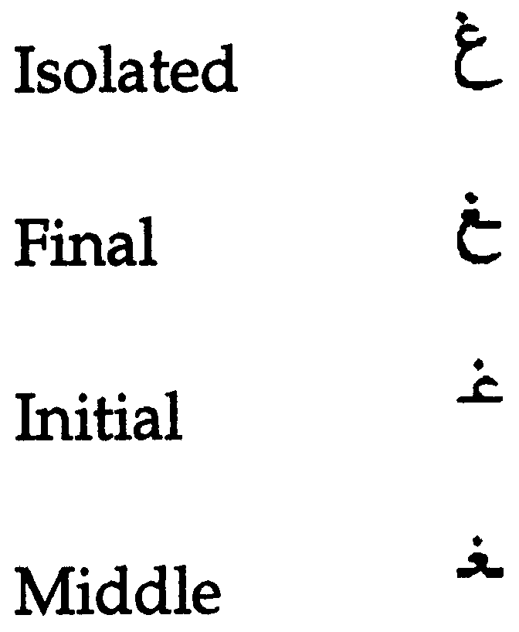
الصورة الرمزية للحرف
التمثيل المطبعي لعناصر الكتابة هو ما يطلق عليه اسم الصورة الرمزية للحرف
الإنجليزية: a، a
غالبًا ما يكون لكل حرف في العربية أربعة صور رمزية للحروف استنادًا إلى مكان كتابته في أي سلسلة. على سبيل المثال، بالنسبة لحرف الغين في اللغة العربية فإن له أربعة صور رمزية وهي:
ويمكن كتابة/عرض اللغات من اليمين لليسار ومن اليسار لليمين لكن قراءة البيانات تكون على أساس ترتيب الضغط فوق المفاتيح في أي ملف ولا تعتمد على اتجاه الكتابة

Slide 18
ترميز عناصر الكتابة
ترميز عناصر الكتابة هو التخطيط من تعريف مجموعة عناصر كتابة إلى وحدات الأكواد الفعلية المستخدمة في تمثيل البيانات
يصف الترميز كيفية ترميز نطاق أكواد إلى وحدات بايت وكيفية ترميز وحدات البايت إلى نطاق أكواد

Slide 19
لمحة تاريخية موجزة
عنصر كتابة بنظام ASCII الأساسي وفردي من 7 بت، مقتصر على حد أقصى 128 عنصر كتابة
عنصر كتابة بنظام ASCII الممتد وفردي من 8 بت، مقتصر على حد أقصى 256 عنصر كتابة
يمكن أن يحتوي ترميز نظام ASCII على ما يكفي من عناصر الكتابة لتغطية جميع اللغات
لذلك فقد تم تطوير أنظمة ترميز مختلفة من أجل تعيين أرقام لرموز الكتابة من أجل مختلف اللغات ونصوص الكتابة، وهو ما أحدث مشكلات في التشغيل البيني

Slide 20
معيار يونيكود
المعيار المستخدم في التمثيل الرقمي لعناصر الكتابة المستخدمة في كتابة جميع لغات العالم
عناصر الكتابة المنظمة في مستوى النصوص
يوفر يونيكود وسيلة موحدة في تخزين وبحث وتبادل النصوص في أي لغة
حيث تستخدمه جميع أجهزة الكمبيوتر الحديثة كما أنه الأساس في معالجة النصوص على الإنترنت
عدد المنافذ التي تمثل لغات العالم هي 0000 – 10FFFF. انظر https://unicode.org/charts/ لمعرفة تغطية النصوص ونطاقات الترميز.

Slide 21
ترميز يونيكود
يمكن تنفيذ يونيكود من خلال طرق ترميز مختلفة لعناصر الكتابة:
UTF-8
UTF-16
UTF-32
يجري استخدام ترميز UTF-8 بشكل عام من خلال نظام أسماء النطاقات (DNS)
UTF-8 عبارة عن ترميز عناصر كتابة متغير الطول
يجري UTF-8 ترميزًا لنطاق الأكواد بواحد إلى أربع وحدات بايت، بقراءة بايت واحد في المرة الواحدة:
لعناصر الكتابة بنظام ASCII يتم استخدام 1 بايت
لعناصر الكتابة العربية يتم استخدام 2 بايت
لعناصر الكتابة الديفنغارية يتم استخدام 3 بايت
لعناصر الكتابة الصينية يتم استخدام 4 بايت
إذن بالنسبة للقراءة في مستوى وحدات البايت، يتعين علينا تحديد الترميز قبل قراءة الملفات

Slide 22
التطبيع
هناك العديد من طرق ترميز بعض الصور الرمزية في يونيكود:
è = U+00E8
e + ` = è = U+0065 + U+0300
= U+0622آ
ٓ + ا = آ
= U+0627 U+0653 آ = ﺍ + ٓ
السلسلة التالية يمكن أن تكون موجودة في مجموعة كاملة في شكل السلسلة التالية الأولى، حيث تكون سلسلة الإدخال في نموذج السلسلة التالية، أدناه. لذلك سوف تكون نتيجة البحث فارغة.
آدم (U+0622 U+062F U+0645)
آدم (U+0627 U+0653 U+062F U+0645)
وبالنسبة للبحث والتصنيف وأي من عمليات السلاسل فإننا بحاجة إلى التطبيع
إذ يضمن التطبيع أن يكون التمثيل النهائي هو نفسه، حتى وإن قام المستخدمون بالكتابة بشكل مختلف

Slide 23
التطبيع
فيما يلي مختلف أشكال التطبيع المحددة من خلال يونيكود:
نموذج التطبيع D أو (NFD)
نموذج التطبيع C أو (NFC)
نموذج التطبيع KD أو (NFKD)
نموذج التطبيع KC أو (NFKC)
في أسماء النطاقات يجري استخدام NFC
الحرف C مدمج (å عنصر كتابة واحد)، في حين أن D منحل (å عبارة عن a + دائرة علوية)
وتشمل K توافق إضافي مع العيوب، ونادرًا ما يستخدم الآن

Slide 24
أسماء النطاقات المدوَّلة

Slide 25
أسماء النطاقات
اسم النطاق عبارة عن مجموعة مسميات أو سلاسل مرتبة: www.example.co.uk
ونطاق المستوى الأعلى (TLD) هو التسمية إلى أقصى اليمين: "uk"
نطاق المستوى الثاني: "co"
نطاق المستوى الثالث: "example"
في البداية|، كانت نطاقات TLD مكونة فقط من حرفين أو ثلاثة أحرف (على سبيل المثال، ca. وcom.)
أما الآن فقد يمكن أن تكون نطاقات TLD عبارة عن سلاسل طويلة (على سبيل المثال info. وgoogle. وengineering.)
ونطاقات TLD المفوضة في منطقة الجذر قد تتغير بمرور الوقت، ومن ثم يمكن أن تصبح أي قائمة مثبتة عتيقة الطراز
كل تسمية مكونة من 63 ثمانية
لا يمكن أن يكون اسم النطاق الإجمالي أكثر من 255 (بما في ذلك الفواصل)

Slide 26
أسماء النطاقات المدوَّلة (IDN)
يمكن أن تكون أسماء النطاقات أيضًا مدوَّلة عندما تحتوي واحدة من المسميات على الأقل على رمز غير ASCII
على سبيل المثال: www.exâmple.ca، و普遍接受-测试.世界.، وصحة.مصر، و ทัวร์เที่ยวไทย.ไทย
ثمة نموذجان متقابلان من مسميات النطاقات ذات أسماء النطاقات المدوَّلة: مسميات U ومسميات A
المستخدمين البشر يستخدمون إصدار IDN الذي يطلق عليه مسميات U (التي تستخدم UTF-8 نسقًا لها): exâmple
يستخدم نظام أسماء النطاقات مكافئ ASCII يطلق عليه مسميات A:
يتناول إدخال المستخدم مع التطبيع والفحص في مقابل IDNA2008 من أجل تكوين تسمية U باسم نطاق مدوَّل
يحول تسمية U إلى بيونيكود (باستخدام RFC3492)
يضيف البادئة “xn--” من أجل تعريف سلسلة ASCII بأنها تسمية A لاسم نطاق مدوَّل
exâmple => exmple-xta => xn--exmple-xta
普遍接受-测试 => --f38am99bqvcd5liy1cxsg => xn----f38am99bqvcd5liy1cxsg
يجب أن تستخدم غالبية النظم مسميات U، وعلى وجه الخصوص قواعد البيانات

Slide 27
تدويل عناوين البريد الإلكتروني (EAI)

Slide 28
عنوان البريد الإلكتروني
تركيب عنوان البريد الإلكتروني: mailboxName@domainName
للبريد الإلكتروني mailboxName
للبريد الإلكتروني domainName
وقد يكون domainName بنظام ASCII أو IDN
فعلى سبيل المثال:
myname@example.org
myname@xn--exmple-xta.ca
myname@exâmple.ca
في حالة استلام بريد إلكتروني من آخرين، فسوف ترى كلاً من …@exâmple... وأيضًا …@xn--example-xta… قيد الاستخدام
السابق هو الأكثر استخدامًا
exâmple@xn--example--xte... صالح ومستخدم، ولكن xn--…@xn--… غير صالح

Slide 29
تدويل عناوين البريد الإلكتروني EAI
للبريد الإلكتروني المدوَّل mailboxName بنظام يونيكود (في نسق UTF-8)
وقد يكون domainName بنظام ASCII أو IDN
فعلى سبيل المثال:
kévin@example.org
すし@ xn--exmple-xta.ca
すし@快手.游戏.

Slide 30
نموذج عناوين البريد الإلكتروني
name@exâmple.ca وأيضًا name@xn--exmple-xta.ca يمثلان عنواني بريد إلكتروني متطابقين
يجب أن تكون للتطبيق القدرة على معالجة خلال الشكلين باعتبارهما متطابقين
استخدم على المستوى الداخلي وبشكل متسق التسمية A أو التسمية U، لكن لا تخلط بين التسمية A والتسمية U
توصيات فنية: معالجة واجهة الخلفية يجب أن تستخدم:
تسمية A للبرامج التي تستخدم DNS أو بروتوكول SMTP من مستوى البايت
تسمية U لغالبية البرمجيات (على سبيل المثال تطبيقات django/flask/rails/symfony العادية)
تأكد من أن الإدخال يعمل من خلال استخدام كلا النسقين (أو حتى نسق مختلط)

Slide 31
الإرسال والاستلام
يجب أن تكون لنا القدرة على الإرسال لأي من الشكلين:
mailboxName-UTF-8@A-labelform
mailboxName-UTF-8@U-labelform
يجب أن تكون لنا القدرة على الاستقبال من أي من الشكلين:
mailboxName-UTF-8@A-labelform
mailboxName-UTF-8@U-labelform
يجب أن يكون تخزين البريد الإلكتروني متسقًا مع اسم النطاق في أي شكل سواء تسمية A أو تسمية U
الإرسال/الاستلام الخلفي يجب أن يدار من خلال خادم البريد
عملية التسليم (خادم بريد إلكتروني → بتطبيق واجهة أمامية)
المكتبات المستخدمة في عملية التسليم يجب أن تكون متوافقة مع EAI
خادم البريد يجب أن يكون متوافقًا أيضًا مع EAI
أما عن كيفية جعل خادم البريد متوافقًا مع EAI فهو موضوع خارج نطاق هذا التدريب

Slide 32
الخلاصة

Slide 33
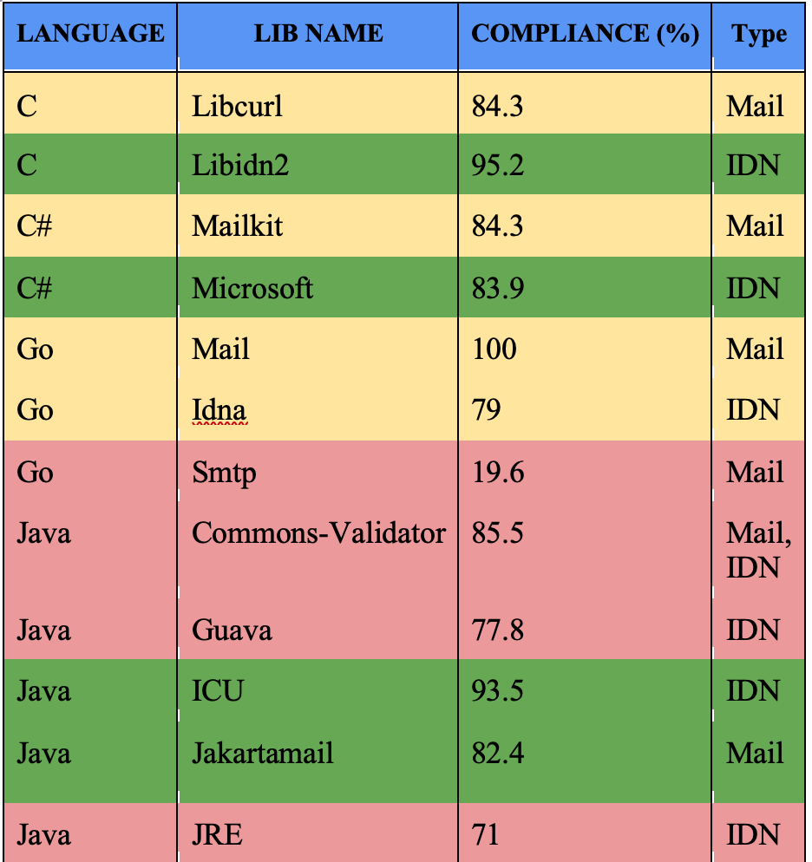
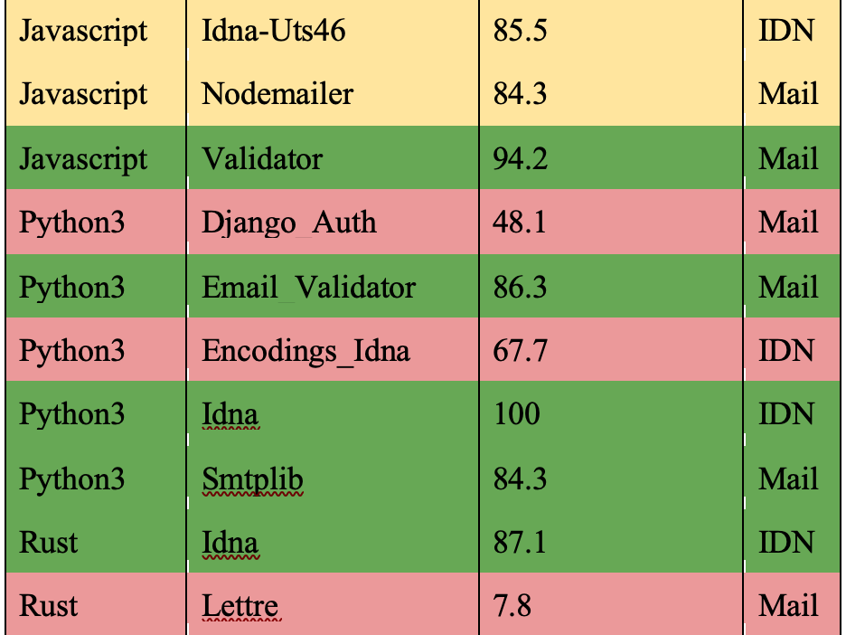
دعم لغات البرمجة
UASG018A

Slide 34
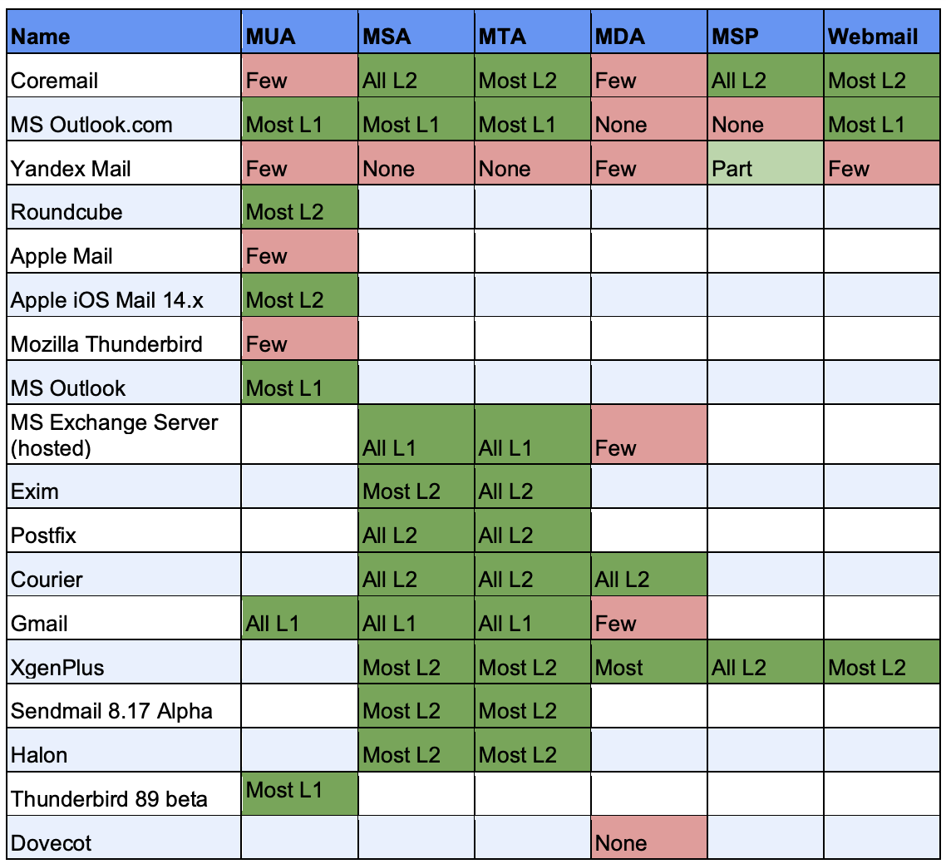
دعم EAI عن طريق أدوات وخدمات البريد الإلكتروني
راجع نتائج الاختبار التفصيلية في UASG030A : نتائج اختبار برنامج EAI

Slide 35
رحلة ICANN نحو الجاهزية للقبول الشامل UA – النموذج
المرحلة 1: قم بتحديث الخدمات لدعم كل من نطاقات TLD بترميز ASCII الجديدة القصيرة والطويلة
المرحلة 2: قم بتحديث الخدمات لدعم أسماء النطاقات المدوّلة (IDN) بدون ترميز ASCII في Unicode (العلامة U)، وتمثيلات IDN بترميز ASCII في Punycode (العلامة A)
المرحلة 3: قم بتحديث البنية الأساسية والخدمات لدعم عناوين البريد الإلكتروني بدون ترميز ASCII
ملاحظة: يجب أن تدعم جميع المكونات تدويل عناوين البريد الإلكتروني (EAI) قبل أن تصبح البنية الأساسية متوافقة
راجع التفاصيل في دراسة الحالة من ICANN

Slide 36
بادر بالمشاركة!
لمزيد من المعلومات حول القبول الشامل UA، أرسل بريدًا إلكترونيًا info@uasg.tech أو UAProgram@icann.org
اطلع على جميع مستندات المجموعة التوجيهية للقبول الشامل UASG والعروض التقديمية على https://uasg.tech
اطلع على تفاصيل العمل الجاري من صفحات ويكي على: https://community.icann.org/display/TUA
بادر بالاشتراك أو الاستماع في قائمة نقاش UA على https://uasg.tech/subscribe
بادر بالتسجيل للمشاركة في مجموعات عمل UA هنا

Slide 37
بعض المواد ذات الصلة
راجع https://uasg.tech للاطلاع على قائمة كاملة بالتقارير
الدليل السريع للقبول الشامل: UASG005
مقدمة حول القبول الشامل: UASG007
دليل سريع إلى تدويل عناوين البريد الإلكتروني: UASG014
تدويل عناوين البريد الإلكتروني – نظرة عامة فنية: UASG012
امتثال القبول الشامل لبعض مكتبات لغات وأطر عمل البرمجة – UASG018A
تدويل عناوين البريد الإلكتروني EAI - تقييم برامج وخدمات البريد الإلكتروني الرئيسية: UASG021B
إطار عمل الجاهزية للقبول الشامل: UASG026
اعتبارات تسمية صناديق وارد البريد الإلكتروني المدوَّل: UASG028
تقييم دعم تدويل عناوين البريد الإلكتروني في تقرير برامج وخدمات البريد الإلكتروني: UASG030
القبول الشامل لأنظمة إدارة المحتوى (CMS) المرحلة 1 – WordPress: UASG032
أمثلة الأكواد المستخدمة: https://github.com/icann/ua-code-samples

Slide 38
تواصل مع - ICANNشكراً لكم وأطرحوا أسئلتكم الآن
البريد الإلكتروني: sarmad.hussain@icann.org

